Slide 1
ГАОУДПО РМ «МРЦПКСЗ» Доврачебная неотложная помощь при острых аллергических реакциях

Slide 2
Содержание учебного материала
клинические формы острых аллергических реакций;
основные патологические механизмы, лежащие в основе их развития;
клиническая картина крапивницы, отека Квинке, анафилактического шока;
диагностические критерии состояний;
неотложная помощь при различных вариантах анафилаксии.

Slide 3
Острые аллергозы
Заболевания, обусловленные повышенной чувствительностью иммунной системы к различным экзогенным антигенам

Slide 4
Факторы риска аллергических реакций
Плохая экология
Острый и хронический стресс
Бесконтрольное применение медикаментов
Широкое распространение косметики и синтетических изделий
Использование средств для дезинфекции и дезинсекции
Изменение характера питания

Slide 5
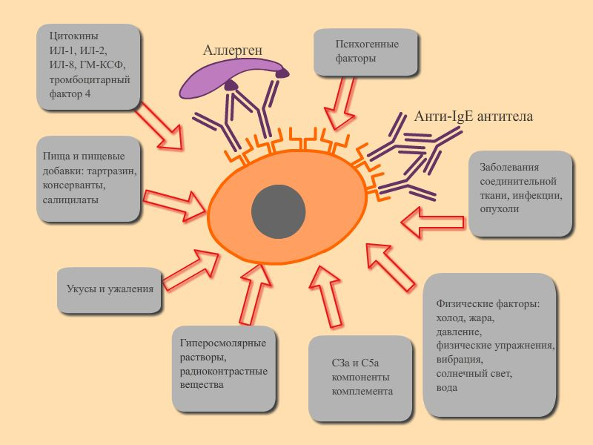

Slide 6
Патогенез
Контакт с антигеном
Синтез иммуноглобулина Е
Связывание антигена с иммуноглобулином Е
Высвобождение медиаторов тучных клеток
Действие медиаторов на ткани и органы

Slide 7
Классификация
Аллергические заболевания
Нетяжелые
Ринит
Конъюнктивит
Тяжелые
Генерализованная крапивница
Локализованная крапивница
Отек Квинке
Ларингоспазм
Анафилактический шок

Slide 8
Начальные проявления отека Квинке
Гиперемия склер и конъюнктивы;
Слезотечение;
Зуд;
Чихание, насморк;
Першение, боль в горле;
Сухой кашель

Slide 9
Отек Квинке
Отек век, лица, губ

Slide 10
ОТЕК КВИНКЕ

Slide 11
Генерализованная крапивница

Slide 12
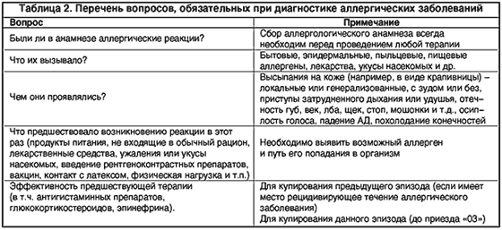

Slide 13
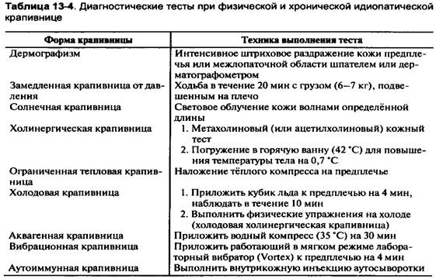

Slide 14
Холодовая проба

Slide 15
Основные направления терапии
Неотложные мероприятия
Прекращение поступления аллергена
Противошоковые мероприятия
Противоаллергическая терапия

Slide 16
Группы препаратов, применяемые для лечения о. аллергозов
Форма | Антигистаминные препараты | Адреналин | Гормоны | Β2- агонисты
Ринит, конъюнктивит | + | _ | Топические | При сопутствующем бронхоспазме
Локализованная крапивница | + | _ | +
Генерализованная крапивница, отек Квинке | + | _ | +
Анафилактический шок | _ | + | +
Приступ БА | - | - | + | +

Slide 17
Характеристика антигистаминных препаратов
Группа | Препараты | Характеристика
Препараты I поколения | Супрастин Тавегил Димедрол Пипольфен | непродолжительное действие; седативный эффект блокада М – холинорецепторов (сухость слизистых, тошнота, рвота); снижение эффекта при длительном применении
Препараты II и III поколения | Цетиризин Семпрекс Телфаст Кларитин | быстрый эффект при пероральном приеме; отсутствие седативного эффекта в терапевтических дозах; отсутствие кардиотоксического , холинолитического действия; нет снижения эффекта при длительном применении

Slide 18
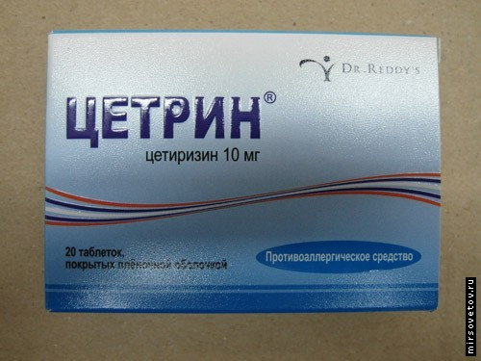
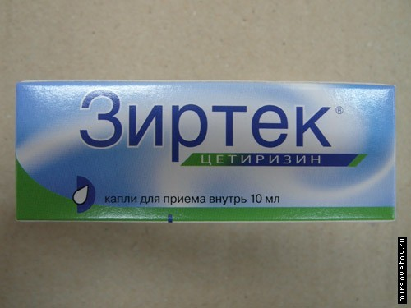
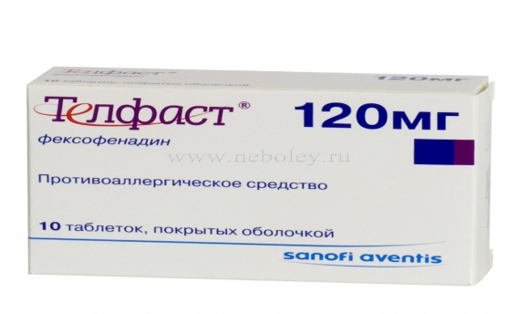
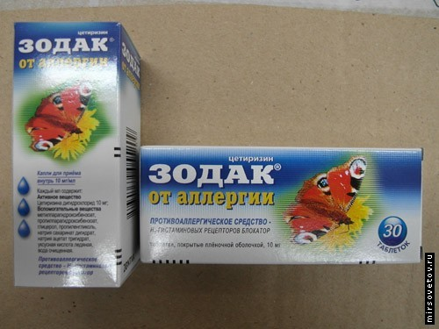
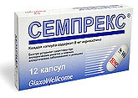
Противоаллергические препараты нового поколения

Slide 19
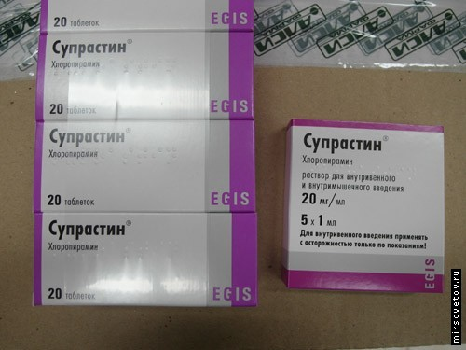
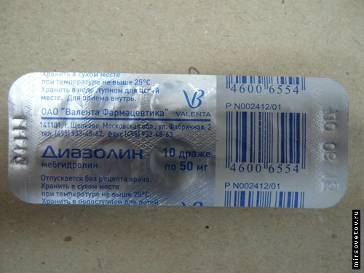
Противоаллергические препараты первого поколения

Slide 20
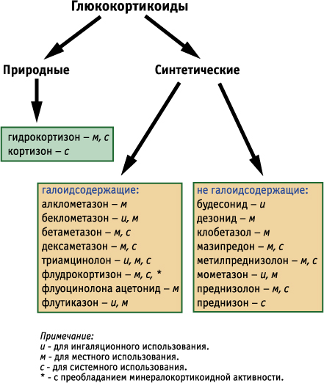

Slide 21
ФОРМЫ ВЫПУСКА ПРЕДНИЗОЛОНА

Slide 22
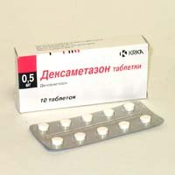
ФОРМЫ ВЫПУСКА ДЕКСАМЕТАЗОНА

Slide 23
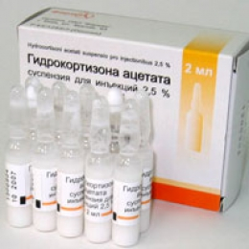
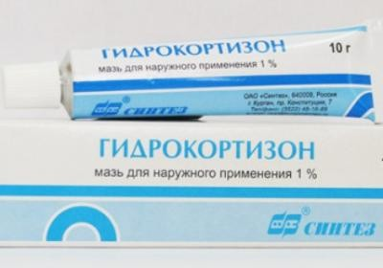
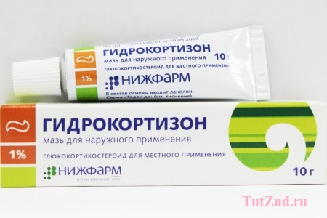
ФОРМЫ ВЫПУСКА ГИДРОКОРТИЗОНА

Slide 24
Показания к госпитализации
Обязательная при тяжелых формах.
При легких - индивидуально

Slide 25
Литература
Верткин А.Л. Скорая медицинская помощь. Руководство для фельдшеров: учеб пособие / А.Л.Верткин.- М.: ГЭОТАР-Медиа, 2013.-400с.:ил.
Справочник фельдшера.-М.: Эксмо, 2010.-1020с.
Неотложная медицинская помощь. Учебно – методическое пособие для специалистов со средним медицинским образованием в двух частях.- Саранск, 2014.

Slide 26
Спасибо за внимание!

